Slide 1
Brabantse OpleidingsSchool
Kansen en uitdagingen van het inductiebeleid

Slide 2
Programma
13.45 inloop, koffie/thee
14.00 welkom
14.15 -15.15 start ronde 1
15.15-15.30 pauze
15.30-16.30 ronde 2
16.30-17.00 afronding en borrel

Slide 3
Programma inhoudelijk
Korte kennismaking ontwikkelteam inductie
Inductie
Veranderende doelgroep
Beleid ←→ realiteit
Het driejarig inductieprogramma
Uitwisseling in groepen
Plenair

Slide 4
Kennismaking ontwikkelteam inductie
Cindy Bosma, docentencoach en schoolopleider Newman College
Bart Brekelmans, docentencoach Koning Willem II College
Brenda Cervenka: teamleider en instituutsopleider Fontys ALO
Teun Ligtvoet: docentencoach De Nassau
Karin van Haaren: docentencoach en schoolopleider Reeshofcollege
Mado Remkes: bestuurscoördinator BOS (SOVOT) en voorzitter ontwikkelteam inductie

Slide 5

De partners van BOS

Slide 6

Inductie
Wat is inductie?
Wanneer spreken we over de inductiefase?
Onder een inductieprogramma verstaan we een geheel aan activiteiten om starters te begeleiden in hun ontwikkeling en om hun plek in de organisatie te vinden (Schellings et al., 2019)

Slide 7
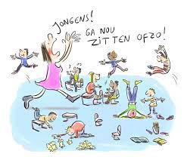
Waarom inductie?
Landing van docenten op een nieuwe school
Voorkoming van uitval van docenten
Goed werkgeverschap
Perspectief van personeelstekort
…

Slide 8
Veranderende doelgroep
Naast de ‘reguliere starter’ die een vierjarige lerarenopleiding heeft afgerond:
Zij-instroom / carrière switchers
(Deeltijd) collega’s in opleiding
Internationals
Kop- en master-collega’s in opleiding
Ervaren nieuwe collega’s
…
Dit vraagt om maatwerk in de inductiefase!

Slide 9
Inductieprogramma
In de CAO Voortgezet Onderwijs is opgenomen dat startende leraren vanaf het schooljaar 2024-2025 recht hebben op een driejarig inductieprogramma, inclusief de benodigde tijd. Op schoolniveau kan aan deze verplichting invulling gegeven worden.
Definitie starter: drie jaar na aanstelling eerste docentenfunctie.
Definitie nieuwbenoemde: een ervaren docent op een nieuwe school.
Dit vraagt om maatwerk!

Slide 10
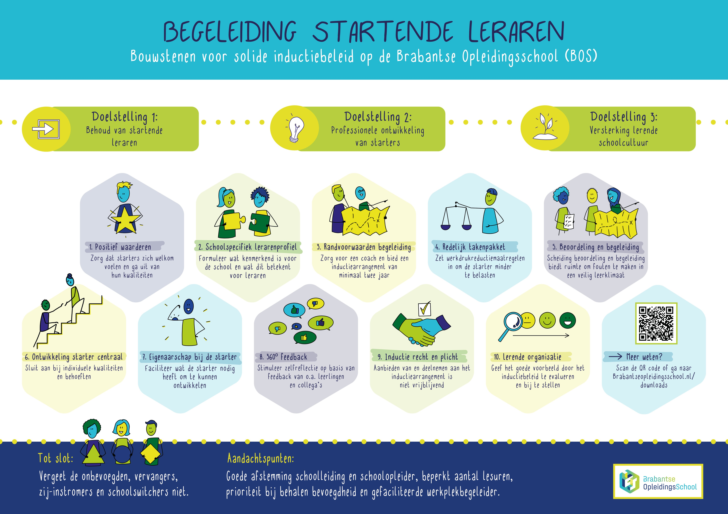
BOS Inductiebeleid

Slide 11
Ronde 1: uitwisselen a.d.h.v. onderwerpen
In een inductieprogramma wordt aandacht besteed aan de volgende onderwerpen:
Werkdrukvermindering
Enculturatie
Professionele ontwikkeling
Observatie en begeleiding in de klas
Intervisie en gerichte begeleiding
Organisatie en borging (overkoepelend thema, voorwaarden voor een gedegen inductieprogramma)
Bron: BSL Tool

Slide 12
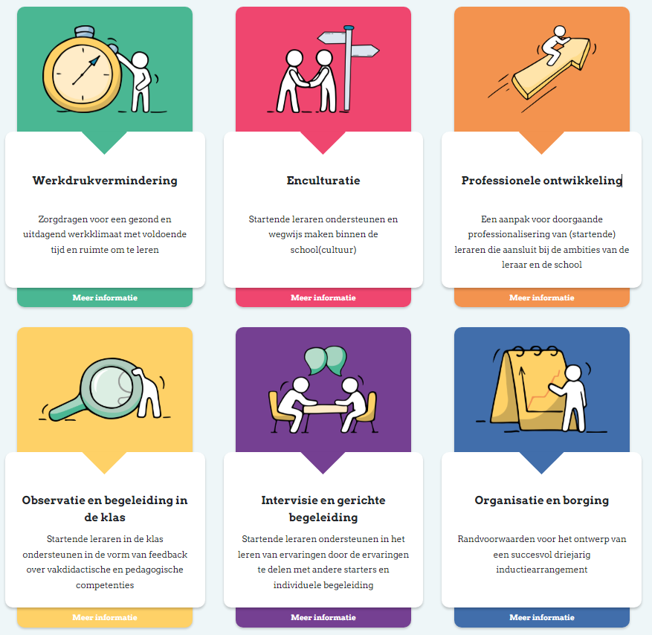

Slide 13
Ronde 1: uitwisselen a.d.h.v. onderwerpen
Werkwijze:
Probeer in een zo divers mogelijke groep te zitten (qua school).
Iedere groep krijgt één onderwerp toebedeeld.
Noteer voor jezelf wat er aan dit onderwerp op jouw school gedaan wordt.
Ga vervolgens in gesprek met je groepsleden, wissel uit, beantwoord vragen, noteer alle opbrengsten op blad.
Plenair presenteren alle onderwerpen.

Slide 14


Slide 15
Ronde 2: invulling programma en maatwerk
Met welke soorten nieuwe collega’s (achtergronden) heb je te maken?
Zij-instroom / carrière switchers
(Deeltijd) collega’s in opleiding
Internationals
Kop- en master-collega’s in opleiding
Ervaren nieuwe collega’s
…

Slide 16
Ronde 2 invulling programma en maatwerk
Vul voor jezelf je eigen tabel in:
Welke behoefte bestaat bij welke doelgroep?
Wat bied je aan?
Voor welk jaar van het inductieprogramma?
Wat zou je nog verder willen ontwikkelen binnen je programma?
Maak gebruik van elkaars expertise en ervaringen (uitwisselen).

Slide 17
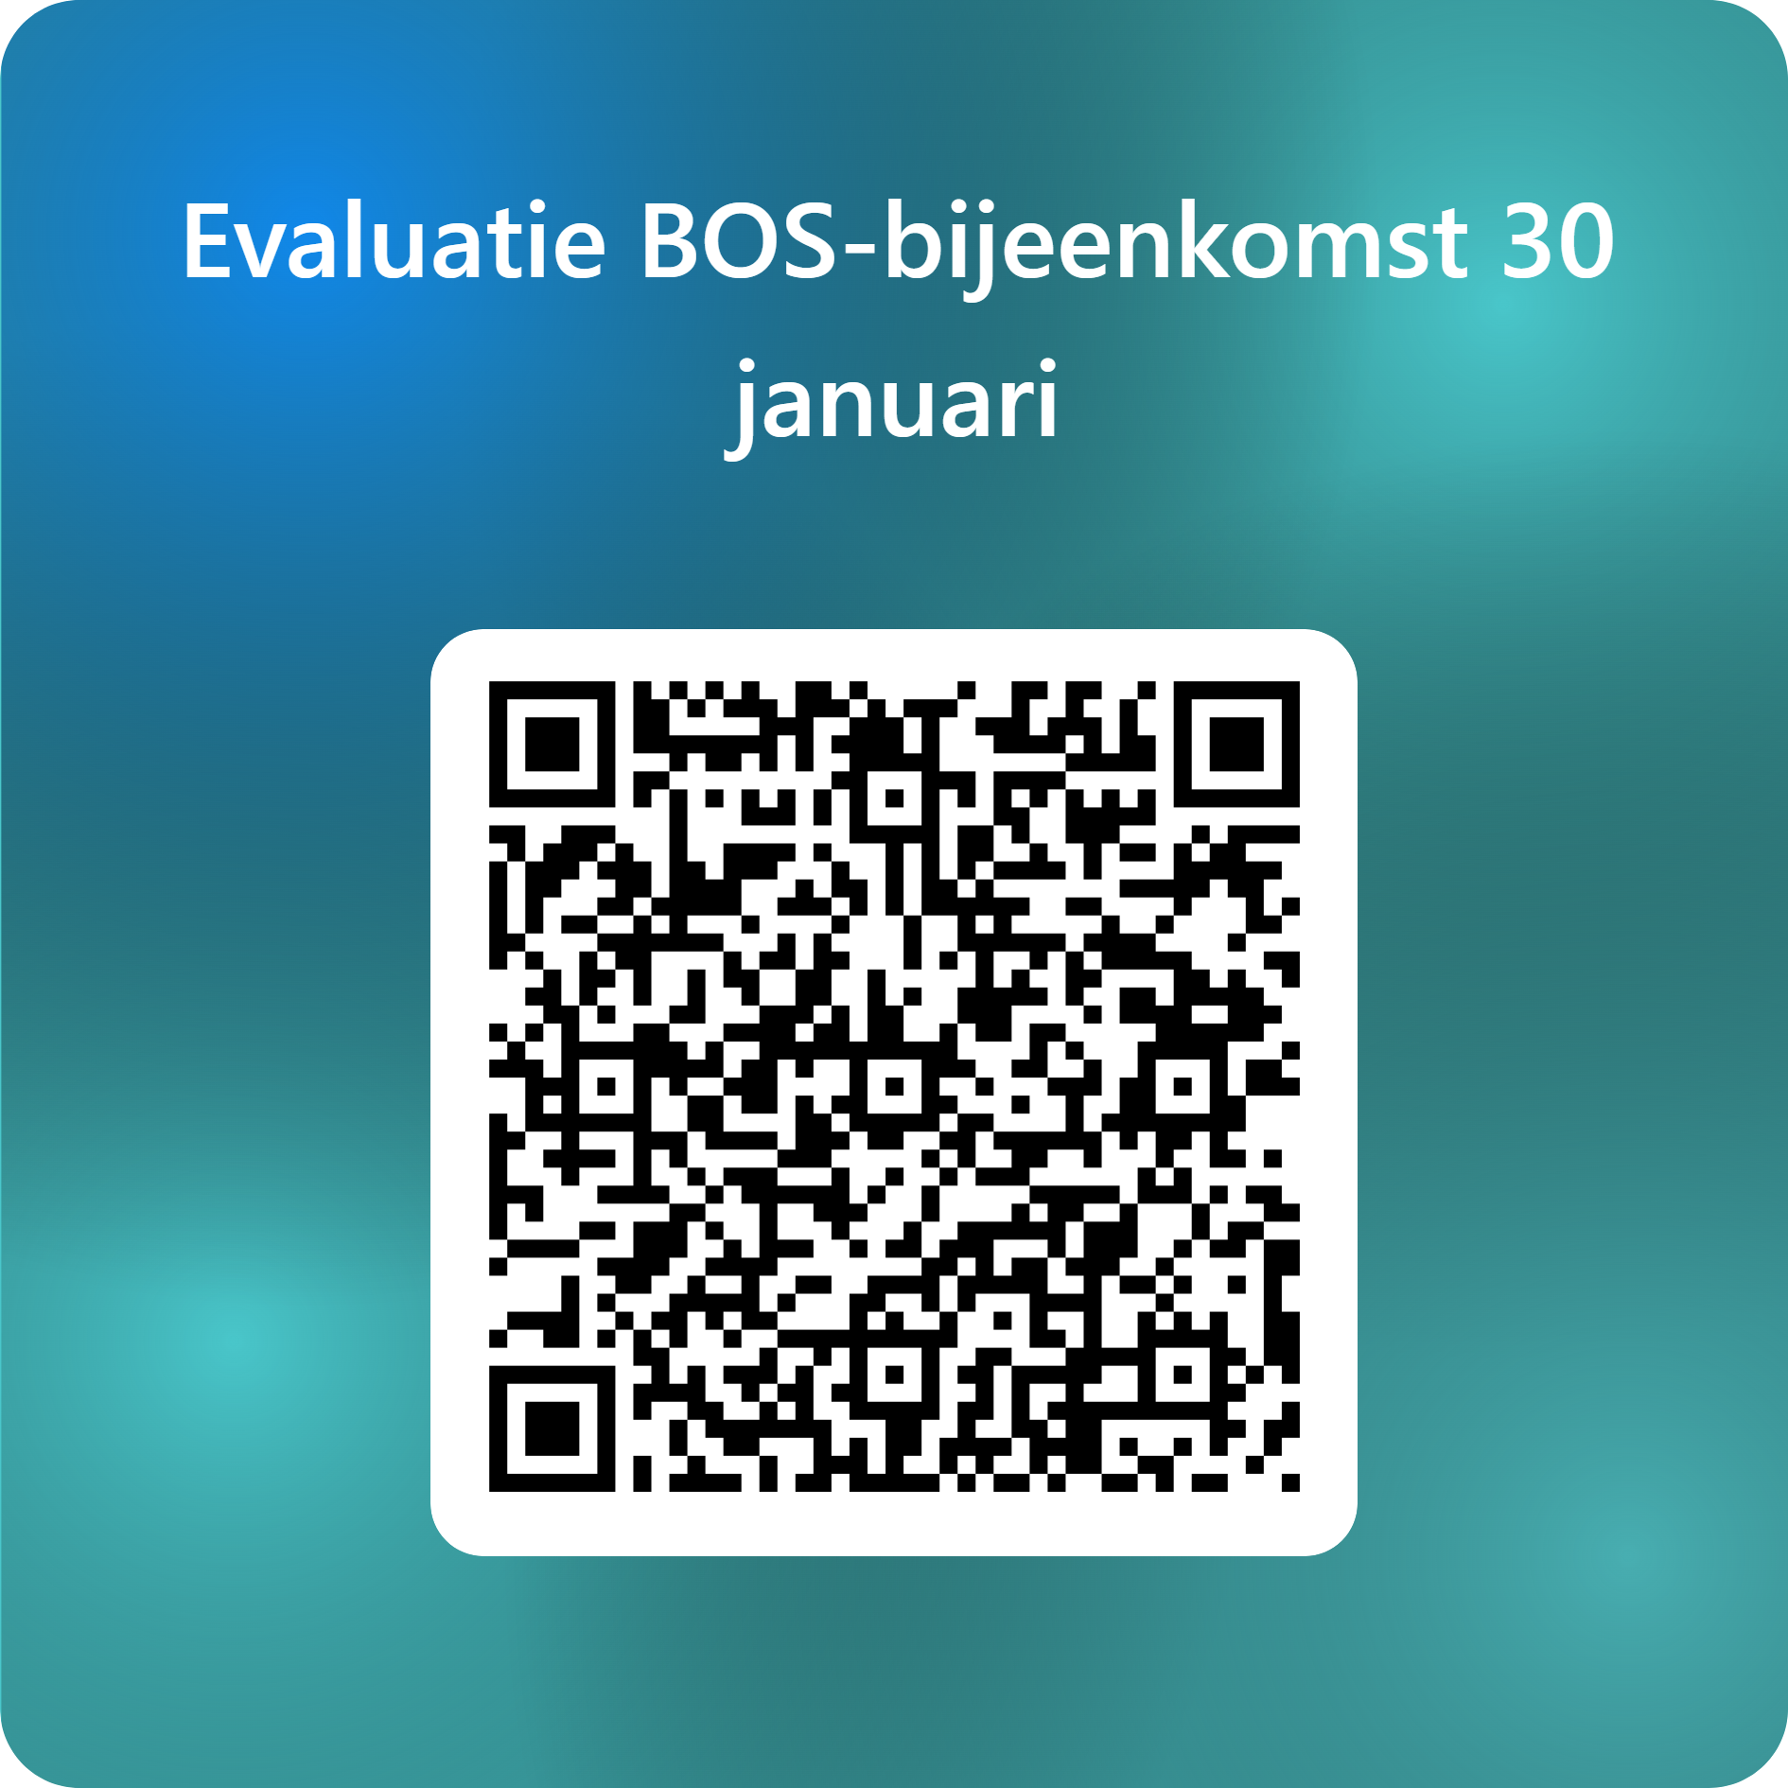
Evaluatie en terugkoppeling plenair
Reminder: beleidsbijeenkomst 24 februari
Optioneel: ontwikkelbijeenkomst 15 mei (zie enquête)

Slide 18
Onze website
www.brabantseopleidingsschool.nl

